Slide 1

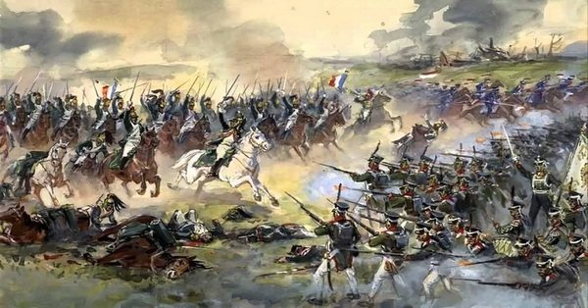
«Бессмертен тот, Отечество кто спас»
ко Дню Бородинского сражения

Slide 2
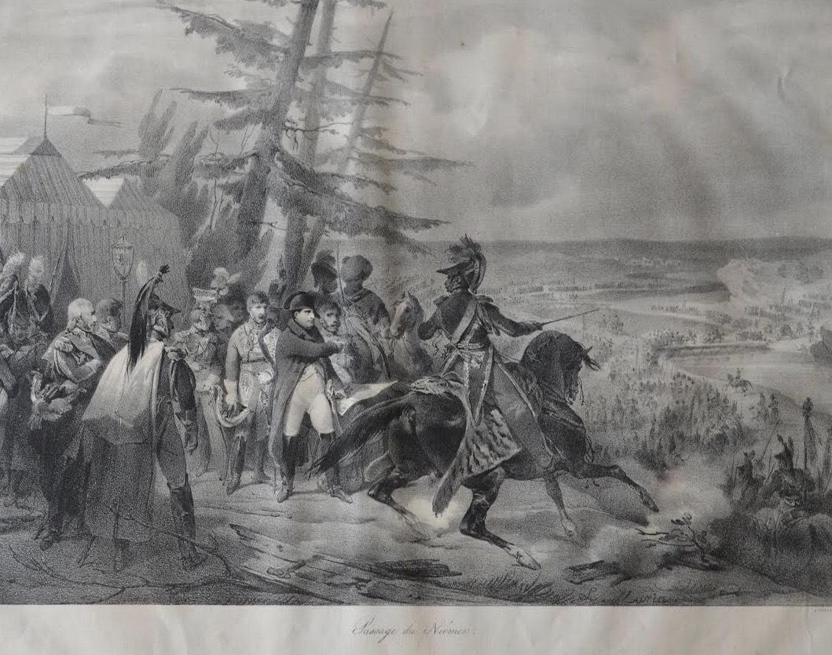
«Гроза двенадцатого года»
«Двенадцатый год был великой эпохой в жизни России».
В. Г. Белинский
«Рок влечёт за собою Россию, её судьбы должны совершиться».
Наполеон Бонапарт
24 июня 1812 года французские войска под предводительством императора Наполеона начали переход через реку Неман, который закончился 27 июня, и вторглись на территорию России. На нашу землю пришла война, вошедшая в историю как Отечественная война 1812 года.
Наполеон был в то время в зените своей славы. Покорённая Европа лежала у его ног. Императора окружали одарённые энергичные маршалы, беззаветно ему преданные. Французская армия была самой подготовленной и сильной в Европе.
Россия привлекала Наполеона своей огромной территорией, мощью, природными богатствами. Он понимал, что, завоевав её, покорит полмира.

Slide 3
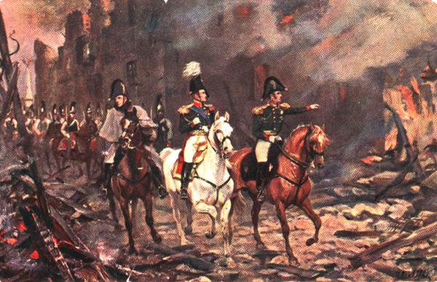
На смену ужасу и смятению, которые овладели российским обществом в начале войны, пришёл небывалый патриотический подъём. На войну рвались дворяне и крепостные крестьяне, генералы и солдаты. Вся Россия поднялась на борьбу с врагом.
Военные силы России и Франции были неравны. Наполеон сумел создать сильную группировку из покорённых им государств Центральной Европы, поставив под ружьё 1 млн. 200 тыс. солдат. Из их числа для похода на Россию была сформирована армия, насчитывавшая 640 тыс. человек при 1372 орудиях. Русская армия в те дни составляла 240 тыс. человек при 942 орудиях.
Войну с Россией Наполеон рассматривал как наступление «цивилизации» на «варваров Севера».

Slide 4
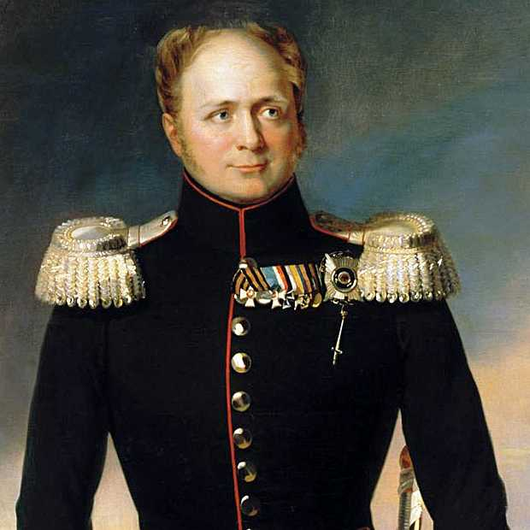
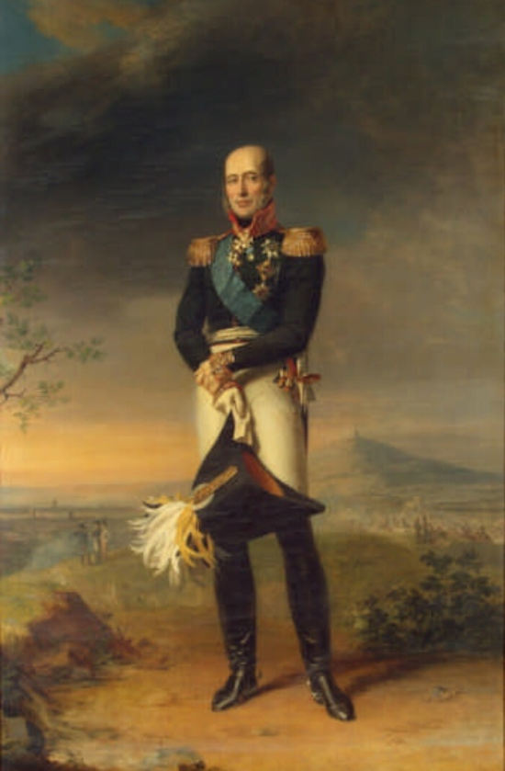
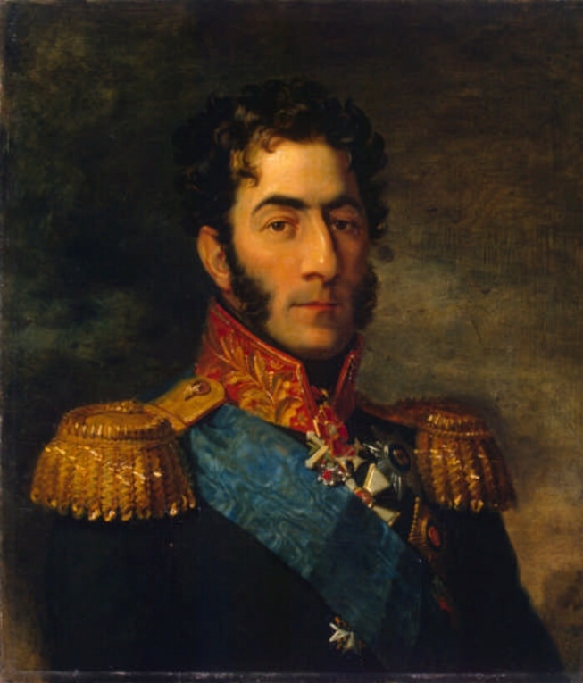
Император Александр I (1777-1825),
фрагмент портрета работы Дж. Доу
П. И. Багратион (1765-1812),
портрет работы Дж. Доу
М. Б. Барклай-де-Толли (1761-1818),
портрет работы Дж. Доу
В начале войны положение России было угрожающим: русская армия отступала, Наполеон рвался к Москве. В руководстве армией не было единства: военный министр, генерал от инфантерии, командующий I-й Западной армией, непонятый и нелюбимый в России «чужак» М. Б. Барклай-де Толли находился в конфликте с обожаемым в армии и популярным в обществе генералом от инфантерии П. И. Багратионом, который командовал II-й Западной армией.
В конце концов Александр I решился назначить единого главнокомандующего русской армией.

Slide 5
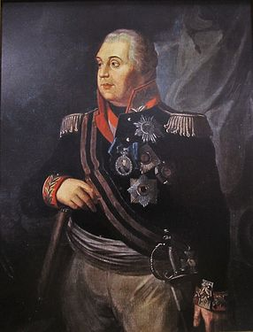
М. И. Кутузов – главнокомандующий русской армией
Когда народной веры глас
Воззвал к святой твоей седине:
«Иди, спасай!» Ты встал – и
спас…».
А. С. Пушкин
5 августа 1812 года было созвано заседание Чрезвычайного комитета, члены которого, видные сановники Российской Империи, единогласно постановили назначить единым командующим русской армией генерала от инфантерии, светлейшего князя М. И. Кутузова. Александр I утвердил назначение 8 августа 1812 года.
На момент назначения М. И. Кутузову было уже больше шестидесяти лет. Он обладал огромным военным опытом, был популярен среди населения и в армии. Провожать полководца на защиту Родины пришло, казалось, пол-Петербурга. Перед отъездом в действующую армию Кутузов отстоял молебен в Казанском соборе.
М. И. Кутузов (1745-1813),
портрет работы Р. М. Волкова

Slide 6
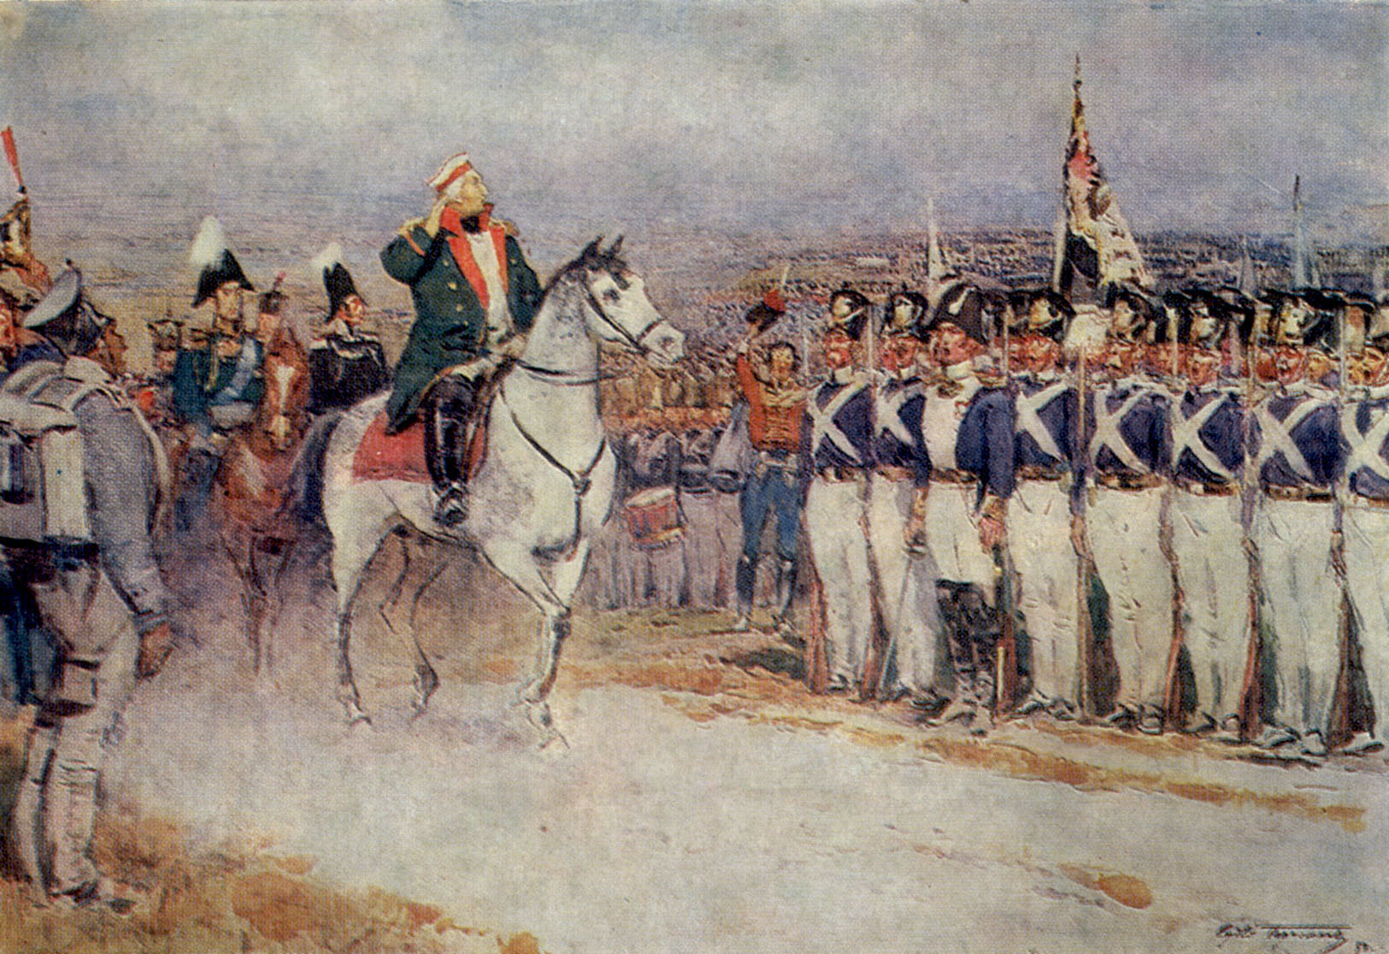
По прибытии в армию Кутузов встретился с солдатами. Он предстал перед ними в простом мундире и фуражке. Солдаты были рады ему как родному человеку.
Враждующие генералы, М. Б. Барклай-де Толли и П. И. Багратион, ждали своей участи. Главнокомандующий оставил соперников-генералов на своих местах.
Всех волновала судьба Москвы. Кутузов уверял, что не отдаст древнюю столицу врагу. Но можно предположить: главнокомандующий знал, что ему придётся оставить Москву, отступать, чтобы измотать врага этим бесконечным отступлением. Ещё он очень рассчитывал на осень, когда по размокшим от дождей дорогам врагу станет тяжело передвигаться, а потом наступит русская зима, с её морозами и снегами, к которым наполеоновские вояки точно не готовы.

Slide 7
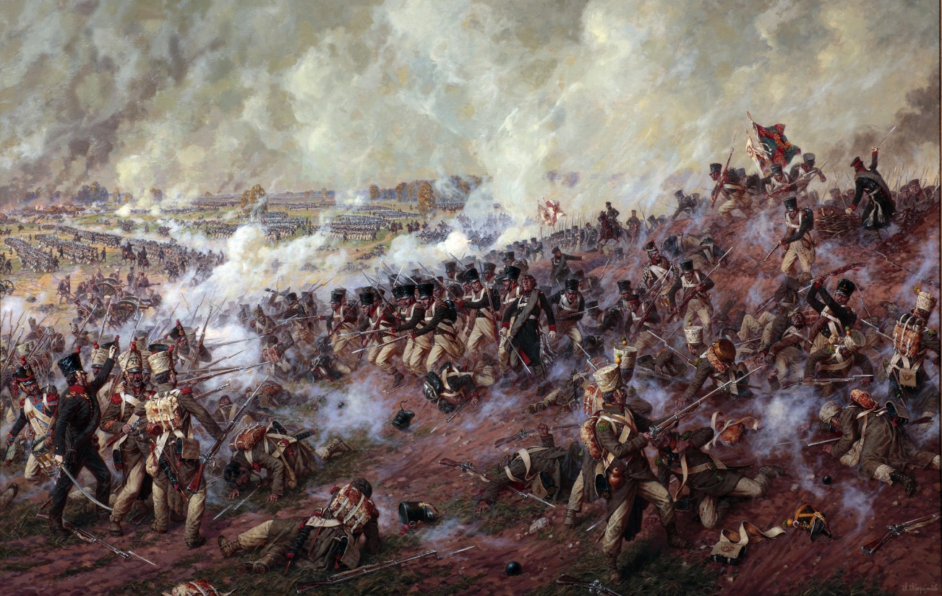
Бой за Шевардинский редут
Русская армия отступала на восток. Наполеон двигался за ней. Отступление русских прикрывал генерал П. П. Коновницын со своим арьергардом.
Наполеон, мечтавший о генеральной битве, наткнулся на редут, названный позже Шевардинским (по названию деревни Шевардино). Бой за него длился почти весь день 5 сентября. Французский император не щадил своих людей. Против 11тыс. солдат, руководимых князем А. И. Горчаковым, французский император выставил 35 тыс.человек из отборных войск. К полуночи М. И. Кутузов приказал прекратить сопротивление, покинуть Шевардино и двигаться к позициям левого фланга русской армии. Князь А. И. Горчаков уходил с редута последним, а с ним 200 человек – все, кто остался от батальона Одесского пехотного полка.

Slide 8
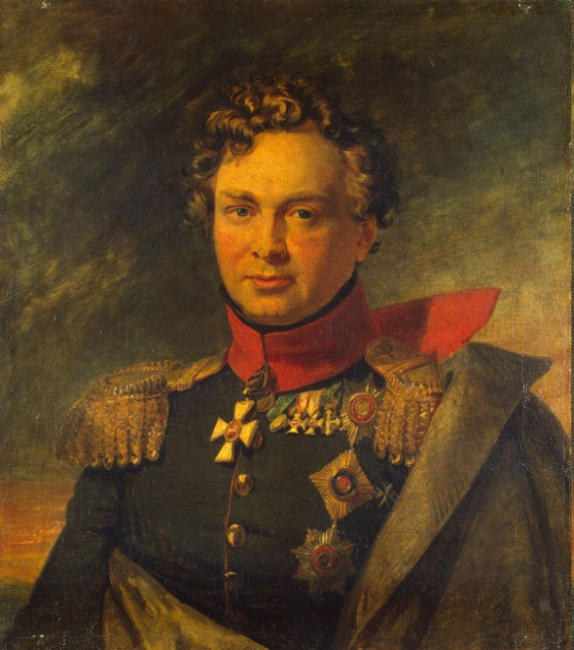
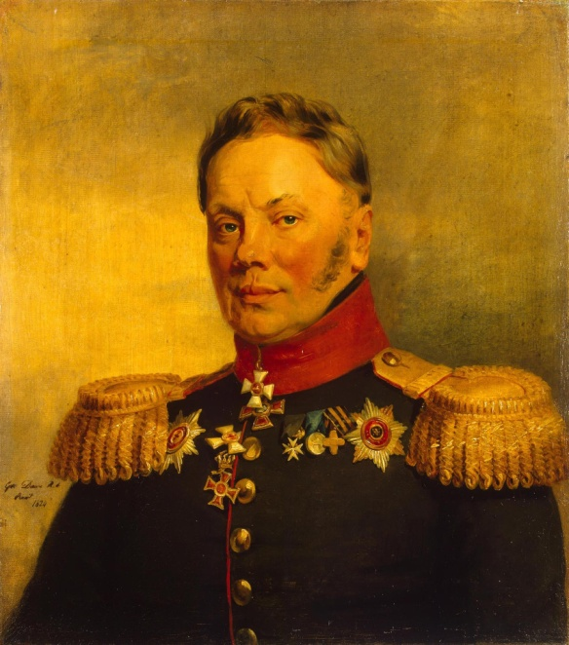
Маршал Мюрат решил отрезать последний русский батальон. Ночью на него обрушилась французская кавалерия. Князь А. И. Горчаков отправил своего адъютанта с приказом вернуть 2-ю кирасирскую дивизию И. М. Дуки, отошедшую от редута на большое расстояние, а Одесскому пехотному полку приказал атаковать французов, не стреляя, а стуча в барабаны и крича «ура!». Военная хитрость удалась: французы замешкались. И. М. Дука атаковал неприятельскую кавалерию, отобрав у неё четыре пушки. После этого А. И. Горчаков отступил к своим, за Семёновский овраг. Шевардинский редут был взят неприятелем.
Наполеон, которому доложили об исходе боя, поинтересовался, сколько русских было взято в плен. Оказалось, что ни одного, потому что русские предпочитали умирать, а не сдаваться.
А. И. Горчаков (1779-1855), портрет работы Дж. Доу
И. М. Дука (1768-1830)
портрет работы Дж. Доу

Slide 9
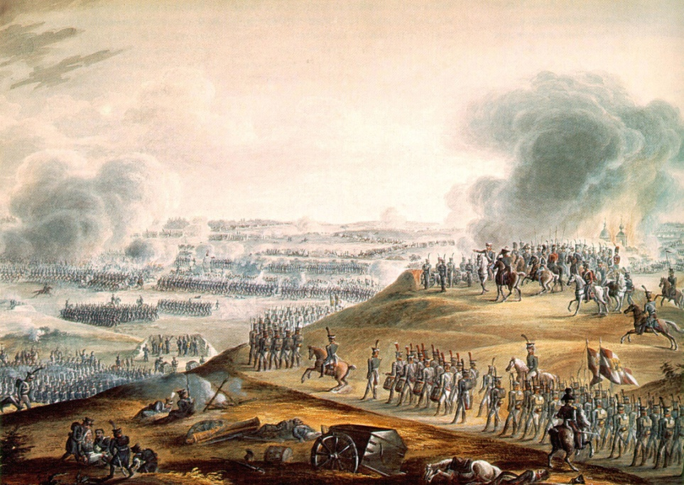
«Битва гигантов» (7 сентября 1812 года)
«Из всех моих сражений самое ужасное то, которое дал я под Москвой.
Французы в нём показали себя достойными одержать победу,
а русские стяжали право быть непобедимыми».
Наполеон Бонапарт
Русское командование, перед генеральным сражением, стремилось обеспечить своим войскам наиболее выгодные условия борьбы.
Для выбора новой позиции был послан полковник К. Ф. Толль. Позиция, отвечающая требованиям М. И. Кутузова (соответствие принципам тактики колонн и рассыпного строя), была найдена у села Бородино, близ Можайска, в 124 км. от Москвы.
4–6 сентября проводилась инженерная подготовка поля боя.

Slide 10
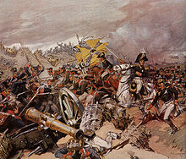
Ко времени Бородинского сражения армия М. И. Кутузова насчитывала 126 тысяч солдат и офицеров. Количество орудий – 640. В строю наполеоновской армии оказалось 135 тысяч человек при 587 орудиях.
Битва началась в 5.30 утра с мощной артиллерийской подготовки. Бой завязался за мостом у Бородино, где наступали части вице-короля Евгения Богарнэ. Деревня была занята французами. Они смогли закрепиться на правом берегу р. Колочь. М. Б. Барклай-де-Толли приказал сжечь мост через реку.
Главным местом действия стал левый фланг русских войск.

Slide 11
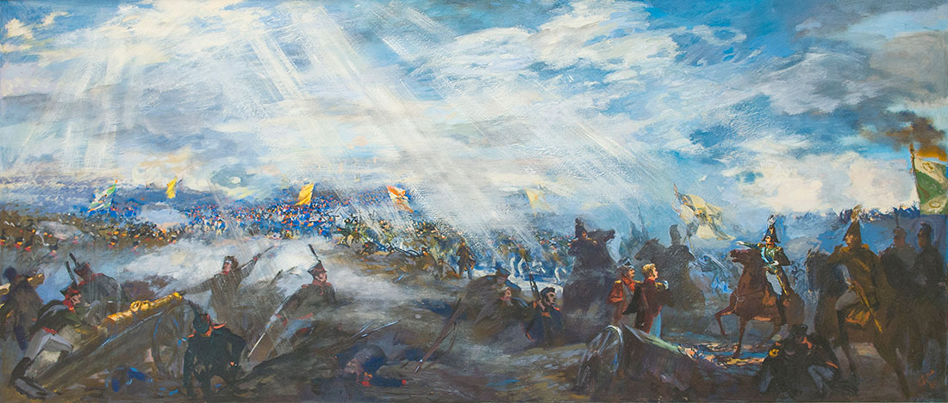
Наполеон сосредоточил свои основные силы против Багратионовых флешей (укреплений в виде тупого угла, которых на Бородинском поле, близ села Семёновское, было три) и батареи генерала Н. Н. Раевского.
Флеши обороняли войска генерала П. И. Багратиона (отсюда и название). Поначалу силы русских на этих укреплениях были невелики – 50 орудий и около 8 тыс. бойцов двух героических дивизий, которыми командовали генералы Д. П. Неверовский и М. С. Воронцов. Но М. И. Кутузов приказал усилить П. И. Багратиона дивизиями генералов П. П. Коновницына и И. М. Дуки. И они проявили невиданный героизм.

Slide 12
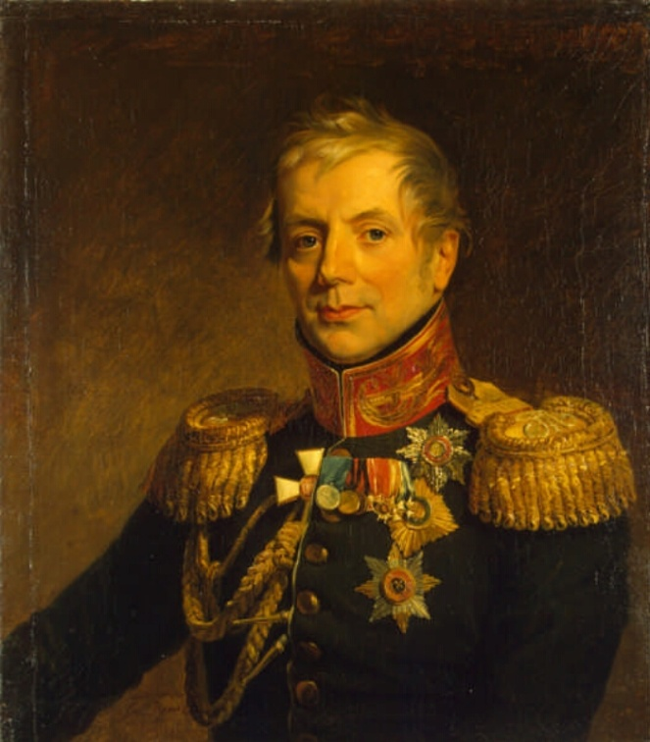
Наполеон выделил для решающего удара по Багратионовым флешам 43 тысячи человек и 200 орудий. На флеши были брошены 7 пехотных и 8 кавалерийских дивизий маршалов Даву, Мюрата, Нея и генерала Жюно. Но Бонапарт намеревался ввести все эти силы, когда флеши уже будут французскими, и сначала послал на войска Багратиона две пехотные дивизии маршала Даву. Но семь французских атак были отбиты.
П. П. Коновницын (1764-1822),
портрет работы Дж. Доу
Только когда П. И. Багратион был смертельно ранен (умер 24 сентября 1812 года, через 17 дней после ранения, в селе Сима Владимирской губернии), в русских войсках произошло небольшое замешательство.
И в результате восьмой атаки, после непрерывного шестичасового боя, войскам Наполеона всё-таки удалось овладеть флешами. П. И. Багратиона сменил генерал П. П. Коновницын, который отвёл оставшиеся войска и орудия за Семёновский овраг и занял там оборону.

Slide 13
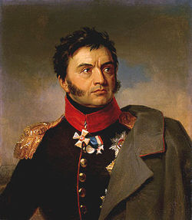
Батарея Раевского – ключевая точка Бородинского сражения. Артиллеристы пехотного корпуса генерал-лейтенанта Н. Н. Раевского проявили здесь чудеса храбрости, мужества и воинского искусства. Укрепления на Курганной высоте, где была расположена батарея, были названы французами «могилой французской кавалерии».
Н. Н. Раевский (1771-1829),
портрет работы Дж. Доу
Батарея Раевского была установлена на Курганной высоте в ночь перед Бородинским сражением и предназначалась для обороны центра боевого порядка русской армии.
Гарнизон батареи состоял из артиллеристов 26-й и 12-й артиллерийских рот, входящих в состав 7-го пехотного корпуса Н. Н. Раевского.
Орудия батареи вели огонь по французским войскам на новой Смоленской дороге, деревням Семёновское и Горки.

Slide 14
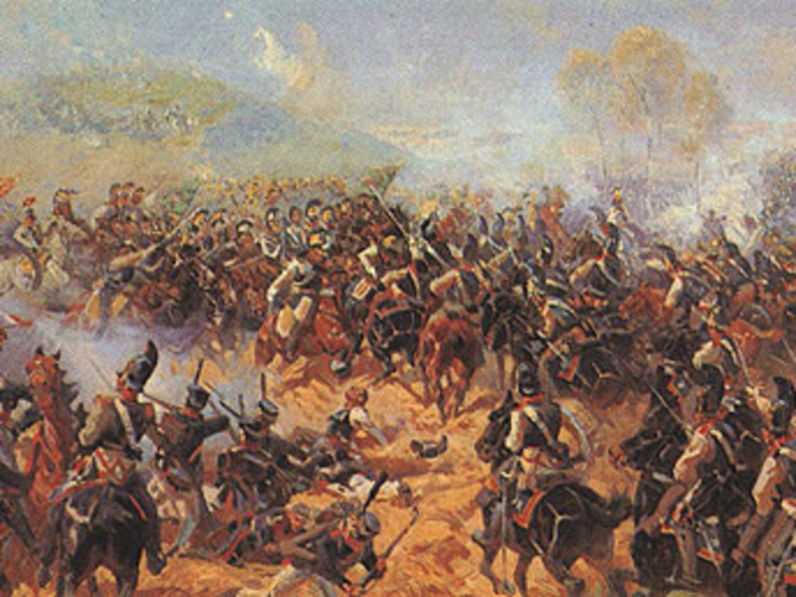
Батарея Раевского была главным опорным пунктом всей Бородинской позиции. Вместе с Багратионовыми флешами являлась объектом неоднократных атак наполеоновской пехоты и кавалерии. В её штурме были задействованы несколько французских дивизий и почти 200 орудий. Все склоны Курганной высоты были усеяны телами неприятельских солдат и офицеров. Французская армия потеряла здесь более 3 тысяч солдат и 5 генералов.
Батарея Раевского, как и Багратионовы флеши была взята французами. Но развить успех они уже не могли. Русские войска, отошедшие на новые позиции, готовы были продолжать битву.

Slide 15
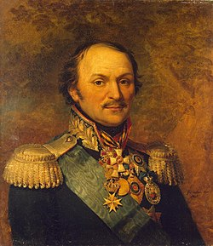
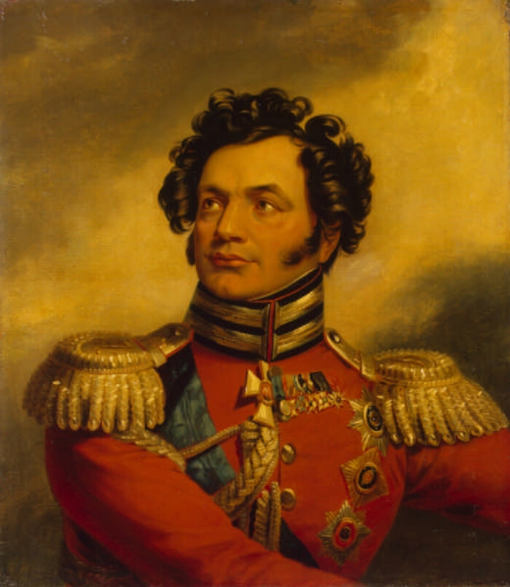
М. И. Платов (1753-1818),
портрет работы Дж. Доу
Ф. П. Уваров (1773-1824),
портрет работы Дж. Доу
Важную роль сыграл глубокий кавалерийский рейд частей М. И. Платова и Ф. П. Уварова в тыл к французам. Атака была отбита с потерями для русских. Но этот рейд спас от полного уничтожения батарею Раевского. И не позволил Наполеону дать подкрепление маршалам Мюрату, Нею и Даву, т.к. Бонапарт беспокоился за тыл своей армии после дерзкого налёта частей М. И. Платова и Ф. П. Уварова.
К ночи Наполеон приказал отводить части с флешей и с Курганной высоты на прежние позиции, но отдельные схватки продолжались и ночью.
Утром 8 сентября М. И. Кутузов дал приказ отступать.

Slide 16
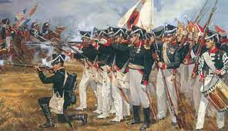
Итоги и значение Бородинского сражения
Основной причиной отказа М. И. Кутузова от продолжения сражения были потери русской армии. Русские войска потеряли более 40 тысяч человек убитыми. Погибли 22 русских генерала.
Потери французов – 58–60 тысяч убитыми. Погибли 47 генералов.
Наполеон оставил на Бородинском поле половину своих войск.
Бородинское сражение было последним в оборонительном периоде войны. Дальше начинается период контрнаступления русской армии.
Физическое и моральное потрясение французской армии – невероятно важный результат битвы при Бородино.
Международное значение битвы на Бородинском поле невозможно переоценить : здесь был предопределён разгром армии Наполеона, а значит и освобождение народов Европы.

Slide 17
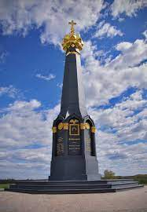
День воинской славы России
«…Недаром помнит вся Россия
Про день Бородина».
М. Ю. Лермонтов
Главный монумент российским воинам — героям Бородина. Заложен на Курганной высоте в 1837 году, к 25-летию Бородинского сражения. Архитектор А. Адамини.
В 1839 году здесь были захоронены останки П. И. Багратиона.
Разрушен в 1932 году. Восстановлен в 1987 году.
День Бородинского сражения русской армии под командованием М. И. Кутузова с французской армией (1812) стал Днём воинской славы России.
Он учреждён Федеральным законом № 32-ФЗ от 13 марта 1995 года «О днях воинской славы и памятных датах России».

Slide 18
Спасибо за внимание

